Slide 2

Thực hành TTUD
Range minimum query

Slide 3
Range minimum query
Tính tổng các số nhỏ nhất trong các đoạn con của một đoạn cho trước
Cho một dãy n số nguyên a₀, …, a_{n-1}.
Ký hiệu rmq(i, j): số nhỏ nhất trong dãy số a_{i}, a_{i+1}, . . ., a_{j}.
Cho m cặp số nguyên (i₁, j₁),. . ., (i_{m}, j_{m})
Tính tổng: Q = rmq(i₁, j₁) + . . . + rmq(i_{m}, j_{m})
Input: dãy số và các cặp số nguyên
Output: tổng cần tính

Slide 4
Range minimum query
Example
stdin | stdout
16 2 4 6 1 6 8 7 3 3 5 8 9 1 2 6 4 4 1 5 0 9 1 15 6 10 | 6 Explain: 1+1+1+3 = 6

Slide 5
Range minimum query
Ý tưởng #1:
với mỗi cặp số (i, j), tìm số nhỏ nhất trong đoạn tương ứng
tính tổng các số
Độ phức tạp O(mn)
-> dễ nhưng cần so sánh nhiều lần và lặp lại, độ phức tạp còn cao, không tốt khi có nhiều cặp số lồng nhau

Slide 6

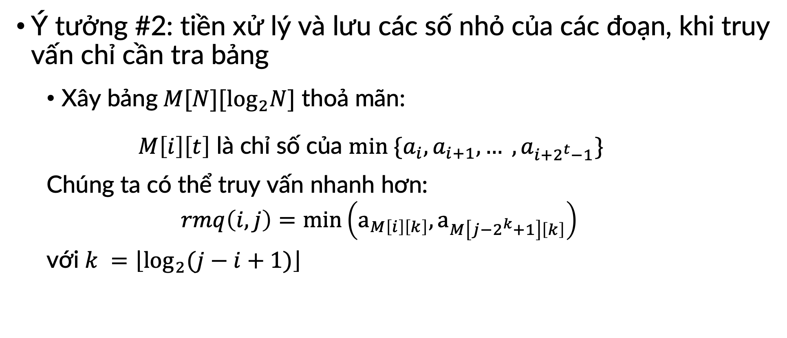


Range minimum query
Ý tưởng #2: tiền xử lý và lưu các số nhỏ của các đoạn, khi truy vấn chỉ cần tra bảng
Xây bảng$M[N][\log_{2}N]$ thoả mãn:
$M\left[i\right]\left[t\right]$ là chỉ số của $min \{a_{i}, a_{i+1}, … , a_{i+2^{t}−1}\}$
Chúng ta có thể truy vấn nhanh hơn:
$$rmq\left(i,j\right)=\min\left(a_{M\left[i\right]\left[k\right]}, a_{M\left[j−2^{k}+1\right]\left[k\right]}\right)$$
với $k =\left\lfloor \log_{2}{(j−i+1)}\right\rfloor$
$$i+2^{k}−1≥ j−2^{k}$$
$$min⁡\{a_{j−2^{k}+1},…, a_{j}\}$$
$$min⁡\{a_{i}, a_{i+1}, … , a_{i+2^{k}−1}\}$$

Slide 7

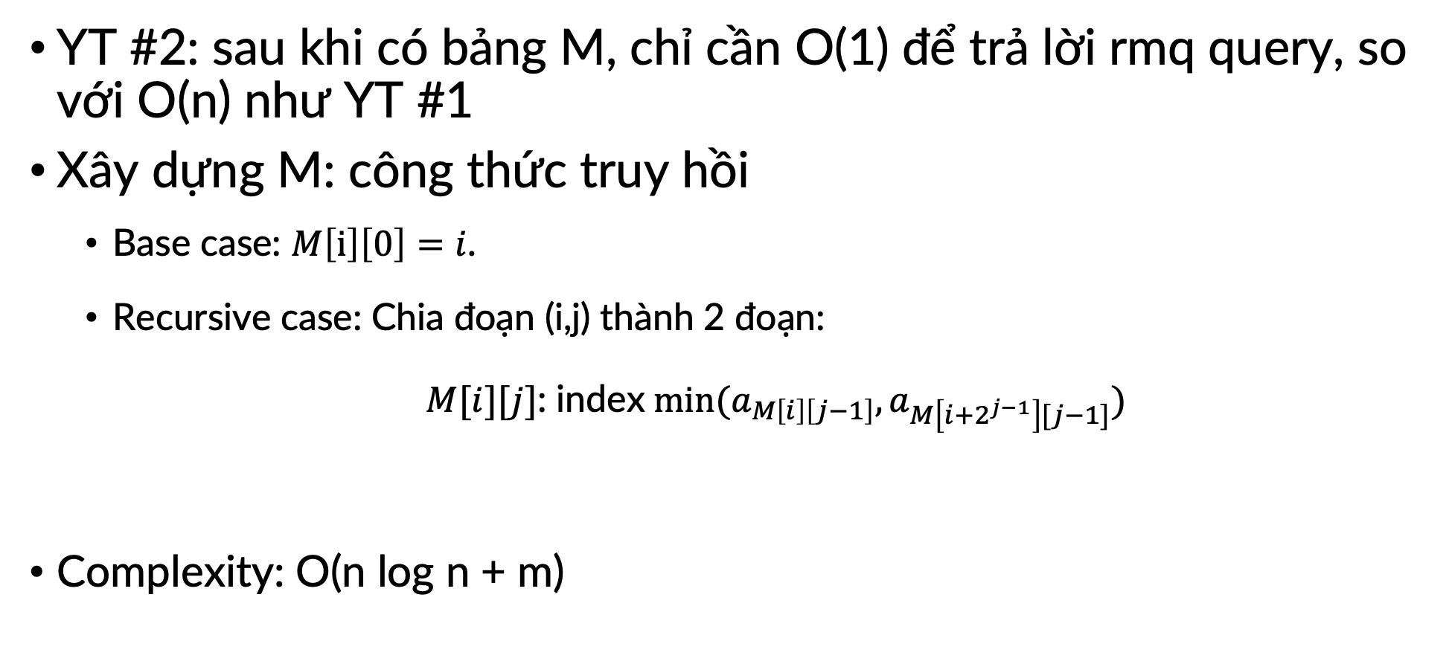

Range minimum query
YT #2: sau khi có bảng M, chỉ cần O(1) để trả lời rmq query, so với O(n) như YT #1
Xây dựng M: công thức truy hồi
Base case: $M\left[i\right]\left[0\right]=i$.
Recursive case: Chia đoạn (i,j) thành 2 đoạn:
$M[i][j]$: index$min⁡(a_{M\left[i\right]\left[j−1\right]},a_{M\left[i+2^{j−1}\right][j−1]})$
Complexity: O(n log n + m)
$$min⁡\{a_{i}, a_{i+1}, … , a_{i+2^{j−1}−1}\}$$
$$min⁡\{a_{i+2^{j−1}}, … , a_{i+2^{j}−1}\}$$

Slide 8
THANK YOU !

